Slide 1
10 anos Sesi PR
em prol do ODM

Slide 2
Foco Estratégico do Sesi PR
Indústria e seus trabalhadores
QUALIDADE DE VIDA
EDUCAÇÃO PARA O MUNDO DO TRABALHO
Educação Básica
Ed. Infantil
Ed. Fundamental
Ensino Médio
EJA
Educação Continuada
Cultura
Saúde e Segurança no Trabalho
Esporte e Lazer
Responsabilidade Social
Alimentação Saudável

Slide 3
SESI Indústria e Sociedade Objetivo Geral
Mobilizar e articular os três setores da sociedade, desenvolvendo e aplicando tecnologias sociais
em prol da competitividade da indústria paranaense
e do desenvolvimento local sustentável.
Empoderamento de Atores Locais
Valorização da Cultura e Conhecimentos Locais
Trabalho
em Rede

Slide 4
Nossos resultados

Slide 5
170 mil pessoas envolvidas em ações de mobilização
Portal ODM
2,2 milhões de acessos
40 mil visitantes/mês
9 Edições da Semana Nacional pela Cidadania
e Solidariedade
718 Círculos de Diálogo
42 mil participantes
599 municípios
Curso EAD
7 mil matrículas
Mobilização
e Articulação dos três setores da sociedade
99 Mostras de Projetos 6.700 participantes 1.127 projetos
6 Congressos
5.595 participantes
4 Edições do Selo ODM
481 empresas e instituições certificadas
208 ações nas
indústrias paranaenses
Ações de Mobilização
399 municípios
Iniciativas públicas, privadas e de cidadania
234 Instituições assinaram o Termo de Adesão do Movimento Nós Podemos Paraná
Notes:
Nesses 10 anos, os resultados conquistados demonstram que, reunindo o conhecimento da sociedade com informações estruturadas, explicitados e compartilhados pelo diálogo, organiza-se uma força poderosa de transformação social, capaz de contribuir para um mundo mais justo.
Os resultados desse trabalho são significativos e abrangentes, mas o grande diferencial é permitir que pessoas de diversos segmentos, culturas e interesses pudessem se unir em torno de um objetivo comum: o alcance dos ODM no Paraná.
Mas não fizemos nada sozinhos: o Sesi teve sempre trabalhou com organizações e instituições e pessoas dispostas a contribuir com o desenvolvimento do seu municípios e o nosso papel foi de apresentar ferramentas úteis neste processo e orientar o processo de transformação social.

Slide 6
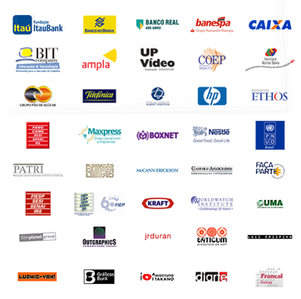
2004 ⇒ Como tudo começou
Sistema Fiep → Um dos fundadores do Movimento Nacional pela Cidadania e Solidariedade
A indústria tem papel fundamental na promoção do desenvolvimento local
Sesi PR → Pioneiro nas ações em prol dos ODM no Paraná
Observatório de Indicadores de Desenvolvimento
Analisa e interpreta os indicadores dos ODM
Notes:
Como tudo começou? O Sistema Fiep, em 2004, foi um dos fundadores do Movimento Nacional pela Cidadania e Solidariedade por entender que a indústria tem um papel fundamental na promoção do desenvolvimento local;
O Sesi Paraná, ainda em 2004, foi pioneiro nas ações em prol dos ODM no estado, com a criação do Observatório de Indicadores de Desenvolvimento, que tem a missão de analisar e interpretar os indicadores dos ODM;
Este trabalho começou na região metropolitana de Curitiba, depois em todo o estado do Paraná e hoje, por meio do Portal ODM, monitora os indicadores de 5.565 municípios brasileiros e de todos os estados brasileiros e distrito federal.

Slide 7
2006 ⇒ Núcleos Regionais
Nós Podemos Paraná
Mobiliza e articula os três setores da sociedade para a realização de ações em prol dos ODM
Interessados
Informações
Diálogo
Parcerias
Eventos/Projetos
Metodologia baseada na
Investigação Apreciativa
Notes:
Mas, a informação sem ação não cumpre com o seu papel transformador. Por isso, em 2006, o Sesi Paraná criou uma gerencia para trabalhar com os ODM, por meio do Movimento Nacional pela Cidadania e Solidariedade - Nós Podemos Paraná, com a missão de articular e mobilizar os três setores da sociedade para a realização de ações em prol dos ODM.
A metodologia para que este trabalho aconteça é baseado na investigação apreciativa, que consiste na busca cooperativa do melhor nas pessoas, com ênfase na construção coletiva do conhecimento e valorização do que cada um já conhece, promovendo mudanças de percepção e comportamento com foco no que é positivo.
A metodologia é desenvolvida por meio de encontros envolvendo interessados da comunidade para dialogar sobre a realidade local, definir prioridades, desenvolver planos de ação e projetos.

Slide 8
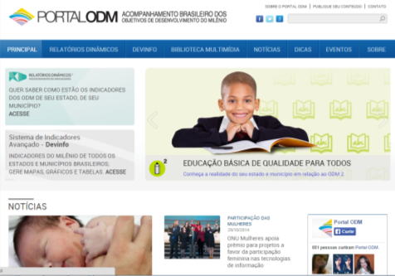
2009 ⇒ Portal ODM
Iniciativa do Sesi Paraná
Parceria do Governo Federal, PNUD e Caixa Econômica Federal
Monitoramento dos
26 Estados e Distrito Federal 5.565 municípios brasileiros
Notes:
O Portal ODM é uma iniciativa do Sesi Paraná com o apoio do Governo Federal e Pnud, Caixa Econômica Federal que reúne indicadores sociais, econômicos e ambientais dos 26 Estados e Distrito Federal e dos mais de 5 mil municípios brasileiros.

Slide 9
2010 ⇒ Municipalização
Constituição dos Núcleos Municipais
Elaboração do Plano de Ação:
Termos de Adesão
Análise dos indicadores
Ações: divulgação dos indicadores, círculos de diálogo,
mostras de projetos realizados pelos parceiros, palestras
Capacitações
Notes:
Em 2010, O Movimento Nós Podemos Paraná iniciou um trabalho de municipalização nos 399 municípios do estado. A proposta era formar núcleos municipais para atender à estratégia nacional para o alcance dos Objetivos de Desenvolvimento do Milênio no Brasil.
Por meio dos ODM, os municípios podem desenvolver um novo modelo de gestão com base em políticas públicas voltadas à melhoria da qualidade de vida da população e podem trabalhar com metas e indicadores que asseguram o acompanhamento e o monitoramento dos resultados. Além de aproximar o cidadão do poder público e organizar a administração municipal com ações para o alcance dos ODM.
Mas para que os ODM fossem implantados nos municípios, alguns instrumentos de gestão foram utilizados, como elaboração do Plano de Ação, Termos de Adesão, Análise dos indicadores de desenvolvimento, círculos de diálogo, mostras de projetos oficinas, palestras e capacitações.

Slide 10
2011 ⇒ Certificação
Tecnologia Social
Notes:
A metodologia dos Círculos de Diálogo foi reconhecida como tecnologia social pela Fundação Banco do Brasil em 2011 devido a possibilidade de reaplicabilidade.

Slide 11
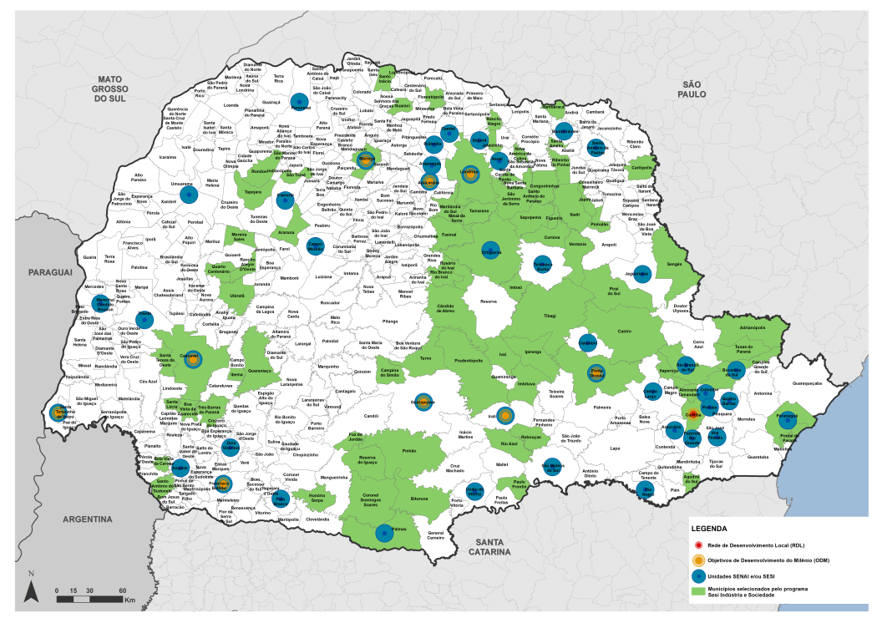
2013 ⇒ Municípios de atuação
Sesi Indústria e Sociedade
Notes:
A fim de potencializar iniciativas em prol do desenvolvimento, fortalecendo as parcerias com empresas e cidadãos, em 2013, o Sesi Paraná lançou o Sesi Indústria e Sociedade.
O programa busca maior sinergia entre as ações de articulação com a sociedade, criando e aplicando tecnologias sociais para o desenvolvimento das comunidades e da indústria paranaense.
A atuação acontece em 76 municípios paranaense onde o IDH esteja abaixo da média do Estado e que também tenham um setor industrial representativo ou com previsão de investimentos industriais durante o ano, contribuindo com o PIB municipal.

Slide 12
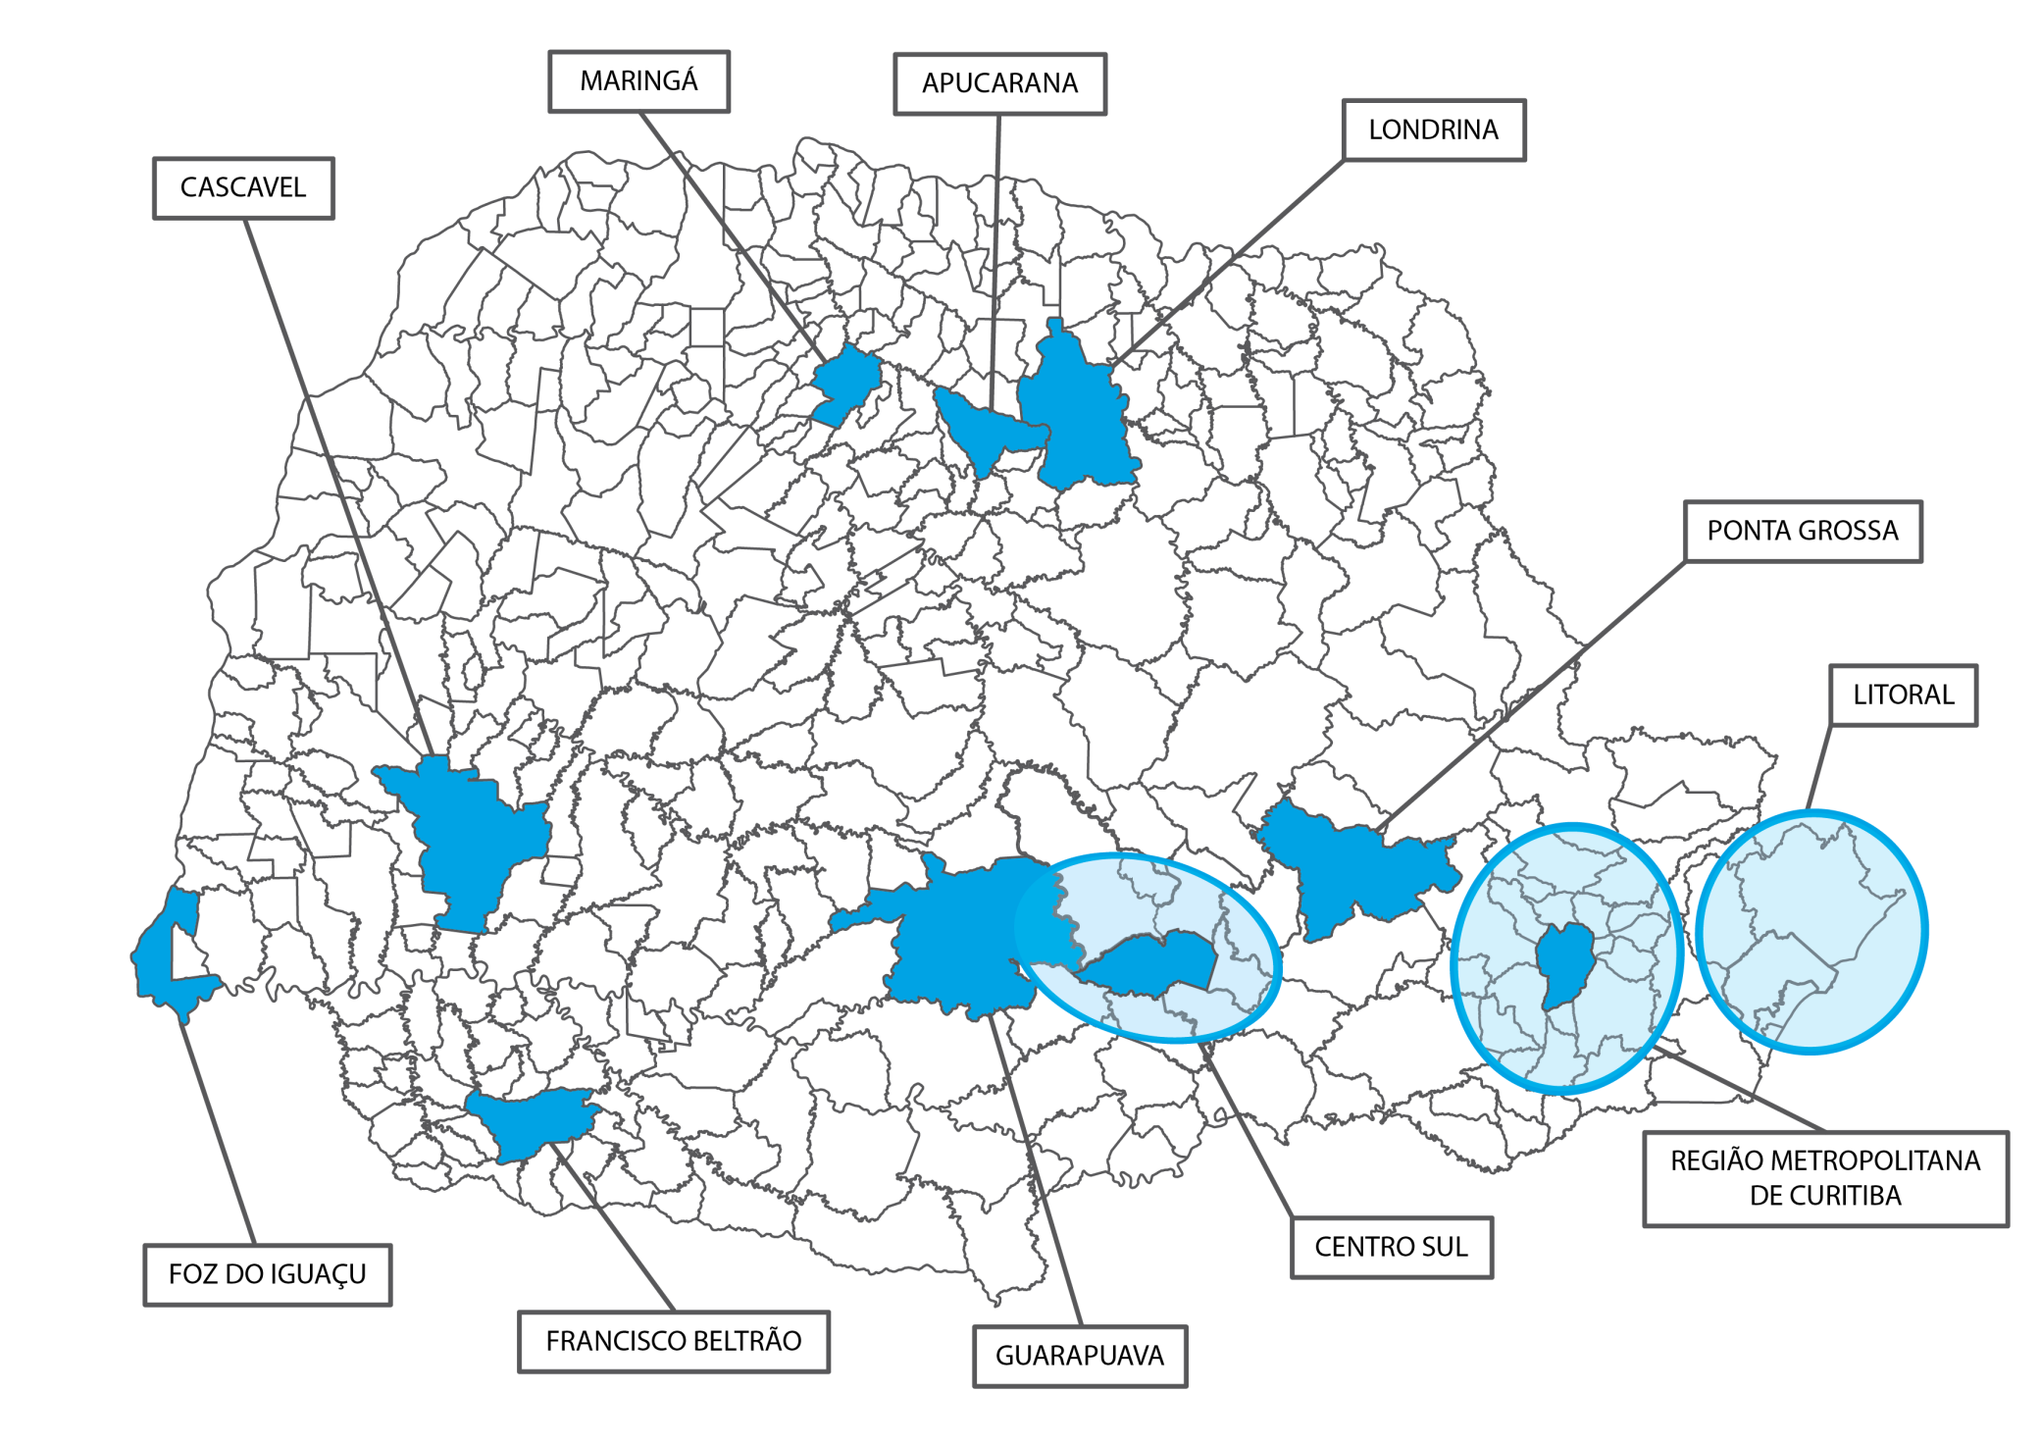
2013 ⇒ Núcleos
Regionais ODM
Notes:
Nesses oito anos de atuação do Movimento Nós Podemos Paraná, foram constituídos 10 núcleos regionais com a participação dos municípios e distribuídos em todo o Estado.

Slide 13
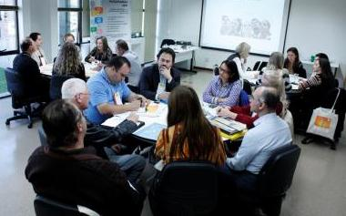
2014 ⇒ Parceria Pnud
Capacitação de Multiplicadores ODM
Consultoria para o Programa das Nações
Unidas para o Desenvolvimento (PNUD).
45 capacitações em todo o país
Metodologias multiplicadas e publicadas → Mobilização
Indicadores
Planejamento
Dialogando para o desenvolvimento
Mostra de projetos
Notes:
Em 2014, foram implantados duas propostas: Acordo de Subvenção e o Projeto ODM Brasil 2015. O Acordo de Subvenção refere-se a recursos financeiros para que os núcleos estaduais, regionais e municipais possam realizar ações de mobilização para o alcance dos ODM, o Sesi sempre teve orçamento próprio para o trabalho, apenas em 2014 um recurso no valor de R$-15.000,00 por trimestre.
O Projeto ODM Brasil 2015 refere-se a capacitação de 209 multiplicadores em cinco ferramentas: seminário de mobilização, indicadores, dialogando para o desenvolvimento, planejamento e mostra de projeto. O objetivo é que estas ferramentas sejam reaplicadas em todo o país, promovendo o desenvolvimento local.

Slide 14
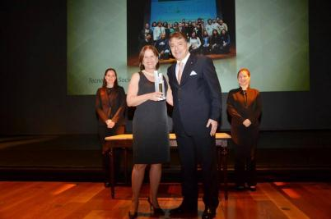
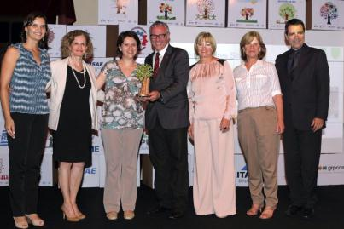
Prêmios
Prêmio de Dubai – 2008
Certificado de tecnologia social pela Fundação Banco do Brasil – 2011
Prêmio Construindo a Nação – 2011
Edital Sesi Senai de Inovação – 2012
Prêmio Finep da Região Sul, Prêmio Ozires Silva e Green Project Awards – 2013
Notes:
Devido aos resultados alcançados pela tecnologia social desenvolvida pelo Sesi Paraná, houve o reconhecimento da importância desse trabalho que pode ser mensurado pelos convites realizados para apresentar e reaplicar a tecnologia social e os prêmios recebidos ao longo desses 10 anos de atuação em prol dos ODM.

Slide 15
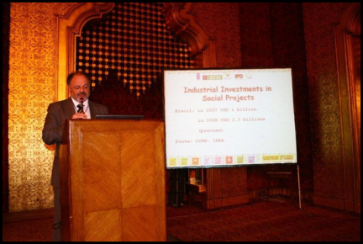
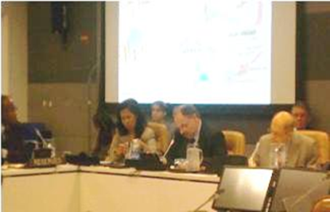
Reconhecimentos
Metodologia apresentada em eventos internacionais:
Encontro Mundial das Famílias (Cairo – Egito, 2008).
Assembleias Gerais da ONU (Nova Iorque, 2008 e 2010).
Conferência Internacional sobre a Municipalização dos ODM (Chiapas – México, 2010).
Conferência Internacional da Junior Chamber International (Osaka – Japão, 2011).
Notes:
Nesses 10 anos de trabalho, aliando a informação com a mobilização social em prol dos ODM, conquistamos repercussão nacional e internacional, porque buscamos o diálogo, a cooperação, a cidadania, para a promoção de um mundo melhor para todos.

Slide 16
“Em resposta a uma ética da exclusão,
estamos todos desafiados a praticar
uma ética da solidariedade.”
Betinho

